Slide 1
МКОУ РАООП Старогородковская специальная ( коррекционная ) школа- интернат им. Заслуженного учителя Р.Ф.Фурагиной А.В.
«Формирование нравственных ценностей у обучающихся через изучение пословиц и поговорок.»
Автор проекта : учитель русского языка Гайдаржи Г.И.

Slide 2
Актуальность проблемы.
В настоящее время тревожно выглядит тенденция снижения нравственного облика подрастающего поколения .
В воспитании детей и подростков образовался своего рода вакуум, который молодые люди стремятся заполнить самостоятельно, в том числе и антисоциальными способами, приобщаясь к употреблению алкогольных напитков, наркомании, токсикомании. Статистика последних лет свидетельствует о том, что преступность несовершеннолетних имеет устойчивую тенденцию к «омоложению».
Многолетний опыт позволяет высказать наболевшую проблему – с каждым годом все реже встречается ребенок, обладающий такими качествами как доброта, мудрость, жалость, сочувствие, сопереживание, вежливость в комплексе. Изменения в обществе, ускорение темпа жизни, увеличение забот о материальном благополучии не являются благоприятным полем для проявления высших нравственных качеств, таких как забота о ближнем, доброта, самоотречение ради общей цели.
Во все времена нравственное поведение формировалось на примере старшего поколения, под влиянием общественной оценки поступков человека.

Slide 3
«Формирование личности должно идти через овладение родным языком, тысячелетиями накапливающим сокровища человеческой мысли и опыта» .

Slide 5
Участники проекта : учитель русского языка Гайдаржи Г.И. учащиеся 6 «б» класса.
Основными целями проекта являются:
-Воспитывать нравственную личность ,достойного человека ,умеющего быть счастливым ,нести счастье людям ,умеющих отличить истинные ценности от мнимых через приобщение обучающихся к русской национальной культуре .
-Создать иллюстративный альбом –«Пословицы глазами детей».
-Проведение общешкольного конкурса «Знатоки пословиц».

Slide 6
Задачи проекта:
Интегрирование содержания духовно-нравственного воспитания в игровую и творческую деятельность детей;
-Активизировать познавательную деятельность и создать мотивационную среду.
-Формировать навыки самообразования.
-Развивать творческие способности учеников;
-Учить применять пословицы в речи, в жизни.
-Пополнить активный словарный запас учащихся пословицами.
-Воспитывать интерес и любовь к русской национальной культуре, народному творчеству, обычаям, традициям.
-Учить детей видеть прекрасное вокруг себя, в окружающей действительности.

Slide 7
Тип проекта -практико- ориентированный. По комплексности- монопроект , классный. По продолжительности- долгосрочный
Методы реализации проекта.
Наглядно-действенный метод:
- рассматривание книжных иллюстраций, репродукций;
- проведение дидактических игр;
- чтение художественной литературы;
Словесно-образный метод: - чтение рассказов , сказок и стихотворений детьми - разбор житейских ситуаций; - проведение викторин, конкурсов.
.Практический метод :
- организация продуктивной деятельности: рисование, составление кроссвордов .

Slide 8
Ожидаемый результат проекта:
обеспечение эмоционального благополучия школьника , создание внутренних предпосылок для дальнейшего личностного развития;
пробуждение интереса к истории и культуре своего народа.;
формирование чувств национального достоинства;
развитие социальных компетенций ребёнка в коллективе и в общении друг с другом;
создание иллюстративного альбома- «Пословицы глазами детей» .

Slide 9
План проекта.
1 этап -погружение в проект. (октябрь)
Основополагающий вопрос и проблемный вопрос учебной темы: Зачем нам нужны пословицы?
Дидактические цели проекта:
-Формирование понимания учеником прямого и переносного смысла, заключенного в пословице, умение соотносить содержание пословицы с конкретной стороной жизни и наоборот, овладение некоторым запасом пословиц, выработка умения обоснованного употребления пословиц и поговорок в речи.
-Научить кратко излагать свои мысли устно .
Методические задачи:
-Выяснить что такое пословицы? Чем пословица отличается от поговорки?
-Кто их сочиняет? Какие бывают пословицы? Чему они учат?
- Рассказ учителя ,что такое пословица , поговорка.
-Выдвижение гипотез :
-Мы полагаем , что у пословиц есть ответ на все случаи жизни.
Название детского творческого проекта: «Пословицы глазами детей.»

Slide 10
2 этап- организация деятельности ( ноябрь)
-Формирование групп для проведения работ.
-Обсуждение со школьниками возможных источников информации.
-Заполнение анкеты каждым учащимся:
-Пословицы родителей.
-Пословицы педагогов.
-Вспомнить пословицы ,которые знаешь ты.
-Пословицы друзей .

Slide 11
3 этап-осуществление деятельности. октябрь - март 2019 г.
Работа группами на уроках ,классных часах -2 группы..
Задание 1. «Распределить пословицы по группам Родина ,труд ,ученье ,дружба».
Задание 2.Конкурс. «Составь пословицу».-
Задание3. «Вставь частицу « НЕ» в пословицы ,если надо.»
Задание 4.«Выбери правильный ответ»
Задание 5 « Продолжи пословицу»
Задание 6 «Назови правильно пословицу»
Задание 7. «Найди вторую половинку»
Задание 8. Сделать зарисовки к пословицам.

Slide 12
3 этап- осуществление деятельности. ( октябрь - март 2019г.)
Задание 9. Какой пословицей можно оз2018гаглавить ситуации.
Задание 10. Из стихотворения выбрать пословицы и поговорки ,пронумеровать.( 10) Объяснить их значение.
Задание 11. Вспомнить пословицы или поговорки, в которых встречаются числа ,подставь число .
Задание 12. Из деформированного предложения составить пословицу.
Задание 13. Расшифруй пословицу.
Задание 14.Напиши пословицы и поговорки на заданные буквы.
Задание 15.Прочитай пословицы.
Задание16.К иллюстрациям ,картинкам подобрать пословицы.

Slide 13
3 этап- осуществление деятельности.
Классный час «Россия-Родина моя. Символика Р.Ф.»-Пословицы о Родине.-октябрь
Классный час «Моя семья»Пословицы о семье.- декабрь
Классный час.- январь «Ученье и труд- все перетрут»-январь
Классный час «Мои друзья»--Пословицы о дружбе.- февраль
Классный час « Моя мама»- Пословицы о матери.- март
Классный час ««Поговорим о доброте» Пословицы о доброте.- апрель
Викторина « Час пословиц»-октябрь- 2018г
Общешкольное мероприятие Конкурс «Знатоки пословиц»- февраль 2018

Slide 14
4 этап-презентация( март 2019г.)
-Защита учащихся своих рисунков к пословицам .Объяснение пословиц.
-Зачитывание заполненных анкет.
-Выставка выполненных заданий по группам.
-Оценивание результатов проекта школьниками и учителем.
-Создание иллюстративного альбома «Пословицы глазами детей класса»,презентация «Пословицы в рисунках детей».
Общешкольный конкурс «Знаток пословиц»

Slide 15
НАШ КЛАСС

Slide 16
Учимся жить на пословицах.
Пословица- мудрость народов.
Пословица - всем делам помощница.

Slide 17
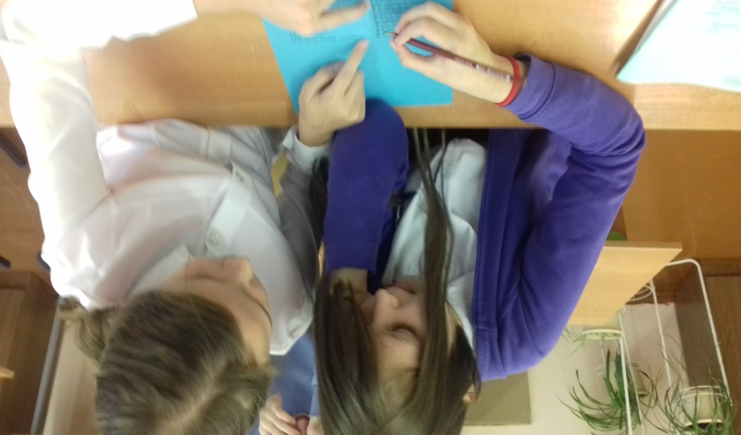
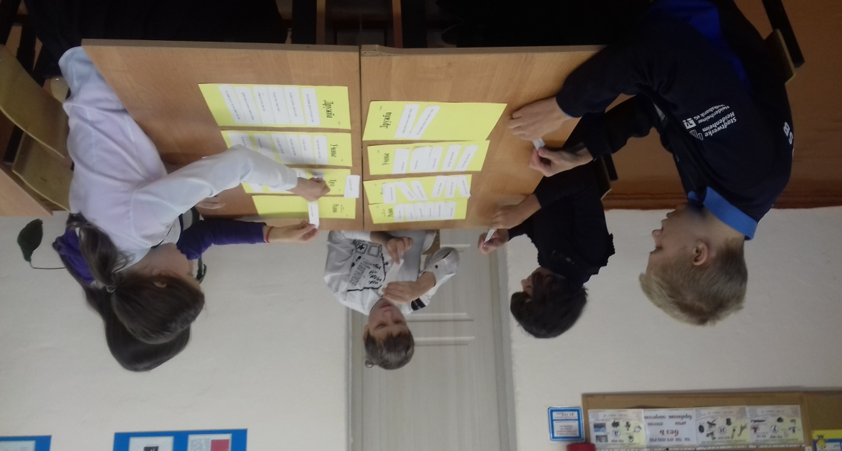
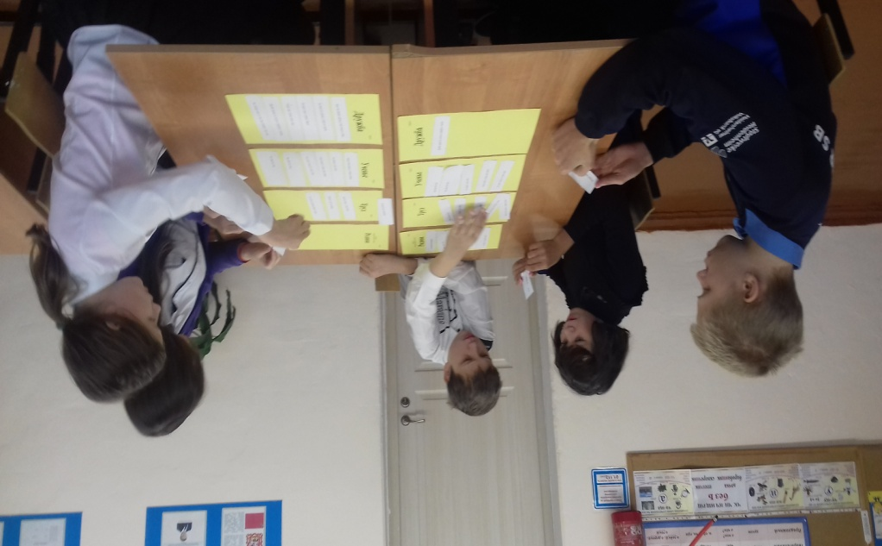
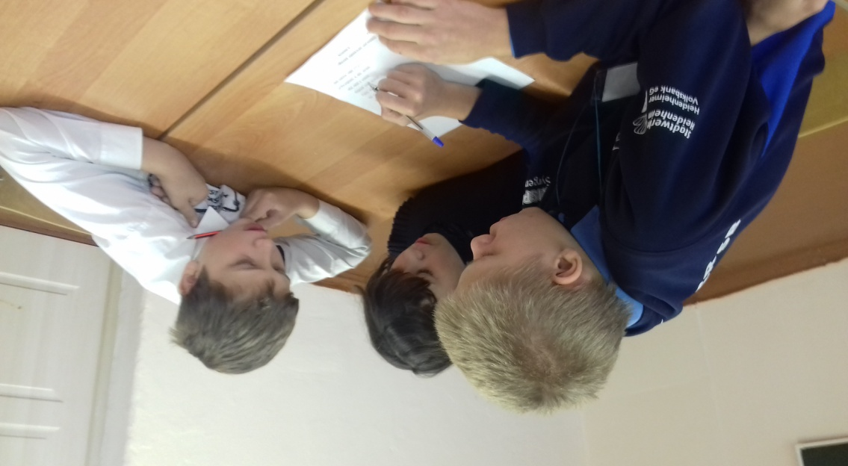
ХОД РАБОТЫ

Slide 18
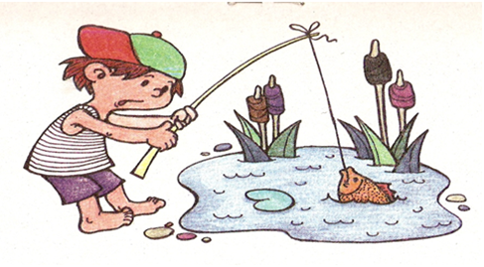
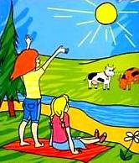
Задание 1. Распределить пословицы по группам Родина, труд , ученье, дружба.

Slide 19
Повторение-мать учения.
Ученье - свет ,а неученье – тьма.
Ученье и труд –все перетрут.
Ученье- путь к умению.
Для ученья нет старости.
Дружба как стекло: разобьешь- не сложишь.
Для дружбы нет расстояний.
Дружба крепка не лестью ,а правдой и честью.
Дружбой дорожи ,забывать не спеши.
Не имей сто рублей , а имей сто друзей

Slide 20
Старый друг лучше новых двух.
Береги платье снову , а здоровье смолоду.
В здоровом теле –здоровый дух.
Где здоровье, там и красота.
Здоровье дороже богатства.
Здоровье не купишь- его разум дарит.
Чистота- залог здоровья.

Slide 21
Задание 2. Конкурс. «Составь пословицу».
Дело - смело.
Дело - мастер.
Живи - учись.
Труда - пруда.

Slide 22
Задание 3. Вставь частицу « НЕ» в пословицы, если надо.
Семеро одно ждут.
Дружба крепка лестью, а правдой и честью.
Близок локоток да укусишь.
Из черного пса сделаешь белой собаки.
Имей сто рублей , а имей сто друзей.
Узнавай друга в три дня , узнавай в три года.

Slide 23
Задание 4. Выбери правильный ответ.
Как аукнится , так и…
А)откликнется Б)отзовется В)прокричит
Ложь человека не...
А)красит Б)не рисует В)не пишет
Труд кормит и..
А)одевает Б)раздевает В)покупает
Не имей сто рублей , а имей..
А)два мерседеса Б)сто друзей В)тысячу коней.
Куда иголка, туда …
А)и нитка Б)и портной В)и платье

Slide 24
Задание 5. Продолжи пословицу.
1. Кто много читает… А. Торопись делом.
2. Не красна изба углами.. Б. Ни одного не поймаешь.
3. Не спеши языком… В. В зубы не смотрят.
4. Дерево смотри в плодах… Г. Небо коптить.
5. Книга книгой.. Д. Так и откликнется.
6. Без дела жить… Е. А красна пирогами.
7. Мягко стелет….. Ж. Да жестко спать.
8. Дареному коню….. З. А своим умом двигай.
9. Как ауктется…… И. А человека в делах.
10. За двумя зайцами погонишься… К. А человека в делах.

Slide 25
Задание 6. Назови правильно пословицу.
Два сапога - тара.
Ус - хорошо, а два- лучше.
Мы сами с умами.
Первый клин комом.
Сашу маслом не испортишь.
Не сиди сложа брюки, не будет и скуки.

Slide 26
Задание 7. Найди вторую половинку.
За Родину-мать не сходи.
С родной земли – умри - сумей постоять.
Кто за Родину -горой, и горести мила.
Своя земля тот истинный герой.
Родина любимая, и весна не красна.
На чужой стороне словно мать родимая.
Где кто родится, Родине служить.
Жить- там и пригодится.

Slide 27
Задание 8. Подбери пословицу -1.

Slide 28
Подбери пословицу - 2.

Slide 29
Подбери пословицу -3.

Slide 30
Подбери пословицу - 4.

Slide 31
Подбери пословицу - 5.

Slide 32
Задание 9. Узнай пословицу - 1.
Ситуация №1.
Лентяй: Не довольно ли учиться?
Не пора ли порезвиться?
Добросовестный ученик:
Нет, дружочек, нет.
Теперь мне гулянье не впрок.
Дай прежде окончу урок.

Slide 33
Узнай пословицу - 2.
Ситуация №2.
Несколько дней Люда не выполняла домашних заданий, не готовила уроков, и, наконец, получила двойку.
Это случайно, - оправдывалась она.

Slide 34
Узнай пословицу - 3.
Ситуация №3.
Поломались на детской площадке качели. Ребята решили их починить. Позвали на помощь и Сашу, который больше всех качался на них.
Вот ещё, - возмутился Саша, - буду я возиться!

Slide 35
Узнай пословицу - 4.
Ситуация №4.
Стала торопливая Настенька платье к лету кроить
«тяп-ляп».
Всю ткань искромсала – изрезала в лоскутки. И
не то, что платье – платка из этих лоскутков нельзя
сшить. Бабушка велела ей запомнить шесть
волшебных слов. Каких?

Slide 36
Задание 10. Назови пословицы и поговорки , которые написаны в стихотворении.
Что без труда мечта мертва;
Что дело мастера боится;
Что жизнь дана нам для добра;
Что друг не тот, кто мёдом мажет,
А тот, кто правду прямо скажет;
Что долог день до вечера,
Коли делать нечего;
Что сам себя лишь тот погубит,
Кто других совсем не любит?
И, конечно, без труда
Не вытащишь и рыбку из пруда.
Помни! Тот, кто хочет много знать,
Тот не должен долго спать

Slide 37
Задание 11. Вспомнить пословицы или поговорки, в которых встречаются числа .
……… с сошкой – ……. с ложкой.
……… одного не ждут.
Не имей ……….рублей, а имей ……… рублей.
………. вода на киселе.
……….голов, ……….. умов.
……… по лавкам.
……….раз отмерь, ………. раз отрежь.
………..воин тысячи водит.

Slide 38
Задание 12. Из слов составить пословицу. (Деформированное предложение).
Два ум а хорошо один лучше.
Что без соловей Родины человек песни что.

Slide 39
Задание 13. В ребусе зашифрована пословица. Расшифруй.

Slide 40
В ребусе зашифрована пословица. Расшифруй.

Slide 41
Задание 14. Напиши пословицы и поговорки на заданные буквы.
А-
О-
У-

Slide 42
Задание 15. Прочитай пословицы.
Молб тынес не шишеропьб.
Комсав ен сузар листасорь.
Явось ашно не ятент.
Сестольм огорад брере.
Чеут шокак, ёьч омся алъес.

Slide 43
Задание 16. Подбери пословицу к прочитанному
произведению (рассказу, сказке, стихотворению).
Сделай зарисовки в классный альбом пословиц.

Slide 44
«Пословица- мудрость народов .»

